Slide 1
非参数检验
任课教师：禤宇明

Slide 2
非参数检验方法
两相关样本的差异显著性检验
  符号检验法
  符号等级检验法（符号秩次检验法）
两独立样本的差异显著性检验
  等级和检验法（秩和检验法）
  中数检验法
等级方差分析
  克－瓦氏单向方差分析
  弗里得曼双向等级方差分析

Slide 3
1 非参数检验的特点
1.1 参数检验和非参数检验
参数检验 parametric tests
  指总体分布服从正态分布或总体分布已知条 件下的统计检验
非参数检验 nonparametric tests
  又叫自由分布检验 distribution-free tests，指总体分布不要求服从正态分布或总体分布情况不明时，用来检验数据资料是否来自同一个总体的统计检验方法

Slide 4
1.2 非参数检验的优点和缺点
优点
  假设前提少，容易满足，计算简明、迅速，因此适用面较广
    顺序数据、小样本数据
  一旦参数检验方法的假设条件不成立，其推断就不正确。而非参数检验方法假设较弱，对模型的限制很少，因而具有稳健性robustness
缺点
  当等距或比例数据能满足参数统计的所有假设时，非参数检验方法的效果不如参数检验方法
    当数据满足假设时，参数检验方法能够从数据中广泛充分地利用有关信息。而非参数检验方法只能从中提取一般的信息，相对而言会浪费一些信息
  非参数检验不能处理交互作用

Slide 5
2 两相关样本的差异显著性检验
2.1 符号检验法 sign test
适用条件
  符号检验是通过对两个相关样本的每对数据差数的符号（正、负号）的检验，来比较这两个样本差异的显著性
  符号检验是将中数作为集中趋势的度量。首先将两个样本中每对数据的差数用正负号表示。若两个样本无显著差异，正差值和负差值大致各占一半。因此，零假设H₀ 是“差值的中数等于零”

Slide 6
符号检验法的步骤
样本容量N<25时
  对于两样本每对数据之差（X_{i} – Y_{i}），不计大小，只记符号。n₊、n–分别表示差值正、负号的多少，零不计
  记N＝ n₊＋n– ，r = min(n₊，n–)
  根据N与r，直接查符号检验表。在某一显著性水平下，若r值大于表中的临界值时，表示差异不显著，这与查其他参数检验临界值表时不同

Slide 7
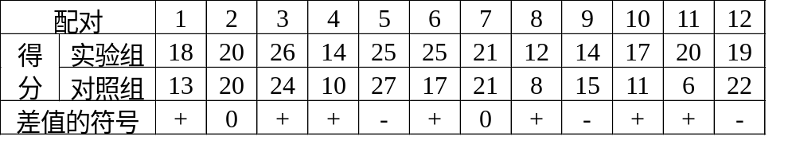
P254 例 9-1
将3岁幼儿经过配对而成的实验组施以5种颜色命名的教学，而对照组不施以教学。问颜色教学是否有显著效率？
解：n₊=7，n–=3，N=10，r=3 > r_{0.05}=1
（有两个差值为零，不计在内）
因为r>r_{0.05}，所以颜色教学没有显著效率。

Slide 8
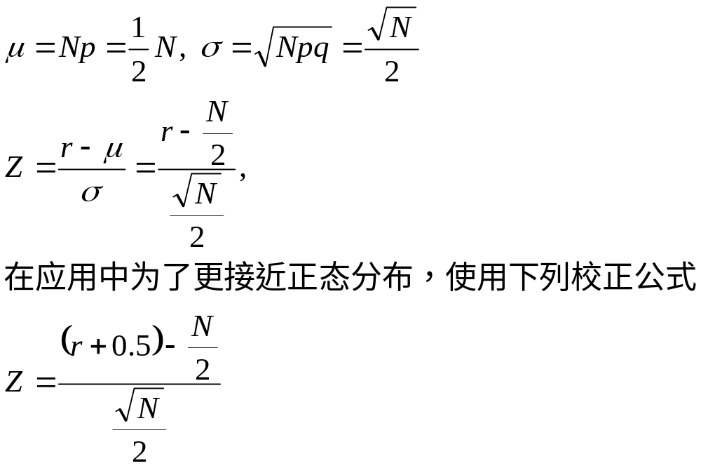
符号检验法的步骤
样本容量N>25时

Slide 9
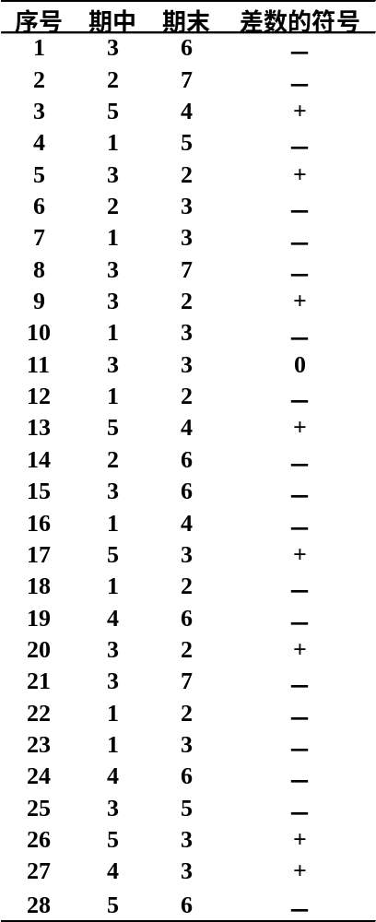

Slide 10
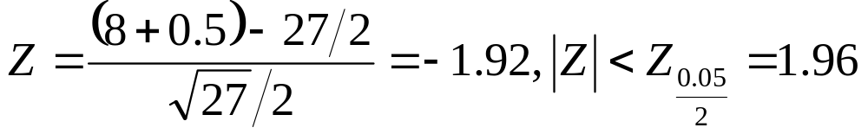
P256 例 9-2
在教学评价活动中，要求学生对教师的教学进行7点评价（即1~7分），下表是某班学生对一位教师期中与期末的两次评价结果，试问两次结果差异是否显著？
解：n₊ = 8，n– = 19, N = 27，r = n₊ = 8
因此，在0.05水平下还不能认为两次评价结果有显著差异

Slide 11
2.2 符号等级检验法
Wilcoxon’s Matched-pairs Signed-ranks Test
适用条件
  符号等级检验法也叫添号秩次检验法，其适用条件与符号检验法相同，但它的精度比符号法高，因为它不仅考虑差值的符号还同时考虑差值的大小

Slide 12
符号等级检验法步骤
N<25（小样本）
把相关样本对应数据之差值按绝对值从小到大作等级排列
  注意差值为零时，零不参加等级排列
在各等级前面添上原来的正负号
分别求出带正号的等级和（T＋）与带负号的等级和（T－），取两者之中较小的记作T
根据N，T查符号等级检验表，当T大于表中临界值时表明差异不显著；小于临界值时说明差异显著

Slide 13
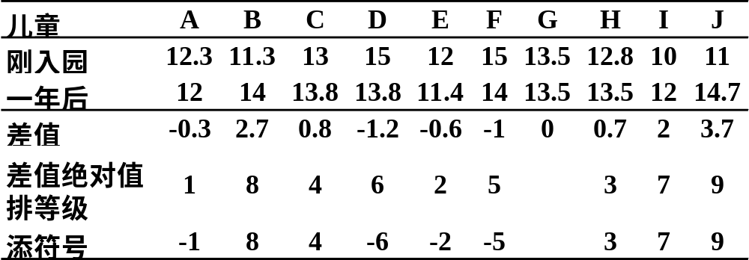
例：某幼儿园对10名儿童在刚入园时和入园一年后均进行了血色素检查，结果如下，试问两次检查有否明显变化？
解：T– = 1 + 6 + 2 + 5 = 14
T₊= 8 + 4 + 3 + 7 + 9 = 31
T = T–= 14，N = 9， 查符号等级检验表，双侧检验，T_{0.05/2} = 6
因为T > T_{0.05/2}，所以，两次血色素检查差异不显著。

Slide 14
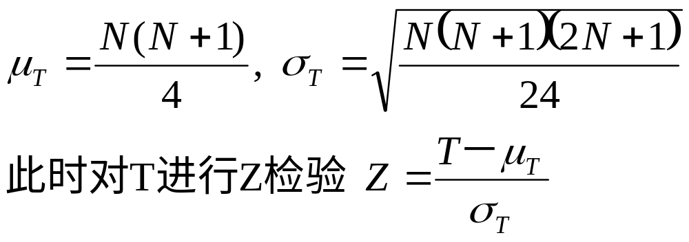
符号等级检验法步骤
N> 25（大样本）
按小样本的步骤求出T
当N>25时，一般认为T的分布接近正态分布，其平均数和标准差分别为

Slide 15
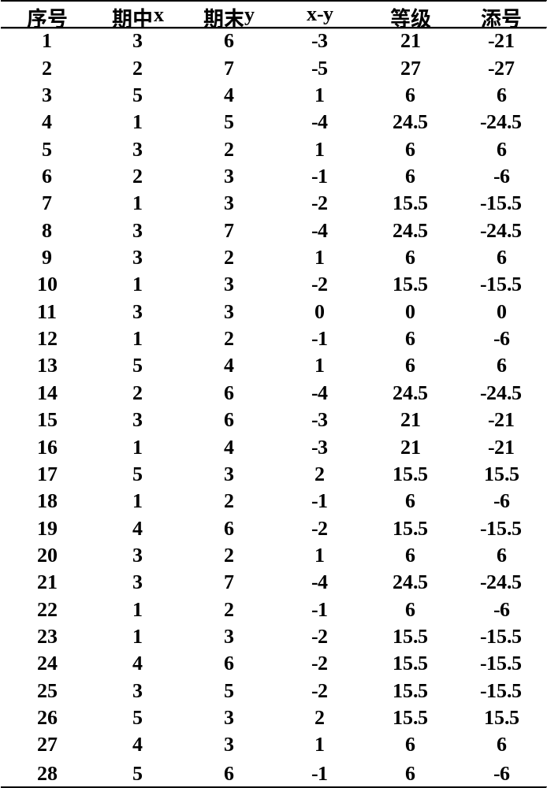

Slide 16
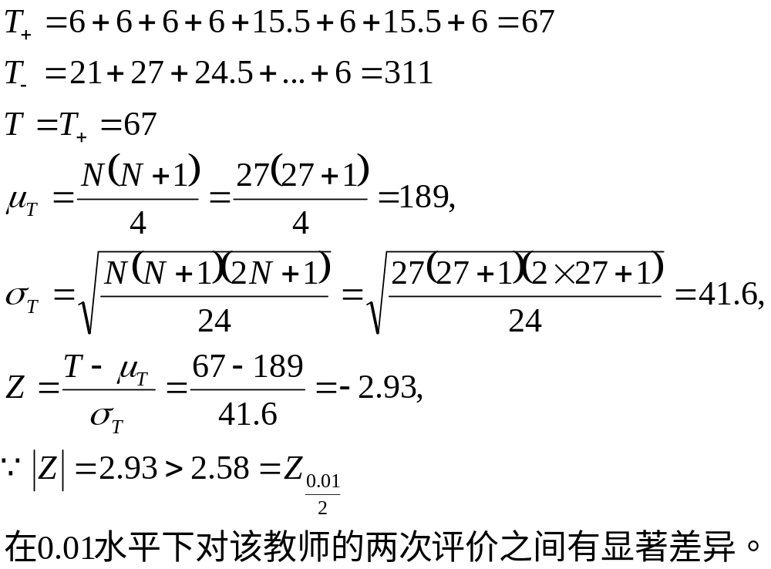
对 P256 例 9-2 做符号等级检验

Slide 17
2.3 当符号检验法和符号等级检验法出现矛盾
此时应该相信符号等级检验法的结果，因为它既考虑差值的符号，也考虑其大小，利用了更多的信息，所以结果相对可靠些

Slide 18
3.两独立样本的差异显著性检验3.1 中数检验法
适用条件
  对应于参数检验法中的独立样本t检验，当“正态总体”这一前提不成立的条件，不能用t检验，可用中数检验法
  两组顺序数据的差异检验
零假设：两个独立样本是从具有相同中数的总体中抽取的
可以是双侧或单侧检验

Slide 19
中数检验法的步骤
将两个样本数据混合从小到大排列
求混合排列的中数
统计每一样本中大于（小于）混合中数的数据个数，列成四格表
进行卡方检验。若卡方检验结果显著，则说明两样本的集中趋势（中数）差异显著

Slide 20
P283 练习 5
为了研究RNA核糖核酸是否可以作为记忆促进剂，以老鼠为对象分成实验组与控制组，实验组注射RNA，控制组注射生理盐水，然后在同样条件下学习走迷津，结果如下（以所用时间作为指标），试检验两组结果有否显著差异？
  实验组（n₁=16）
  16.7, 16.8, 17.0, 17.2, 17.4, 16.8, 17.1, 17.0, 17.2, 17.1, 17.2, 17.5, 17.2, 16.8, 16.3, 16.9
  控制组（n₂=15）
  16.6, 17.2, 16.0, 16.2, 16.8, 17.1, 17.0, 16.0, 16.2, 16.5, 17.1, 16.2, 17.0, 16.8, 16.5

Slide 21
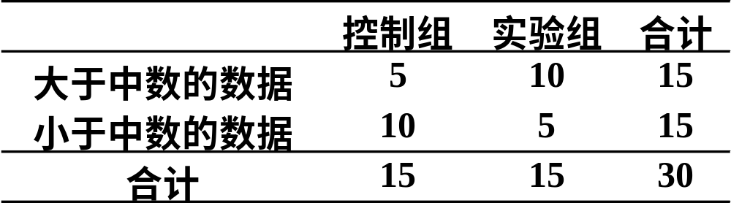
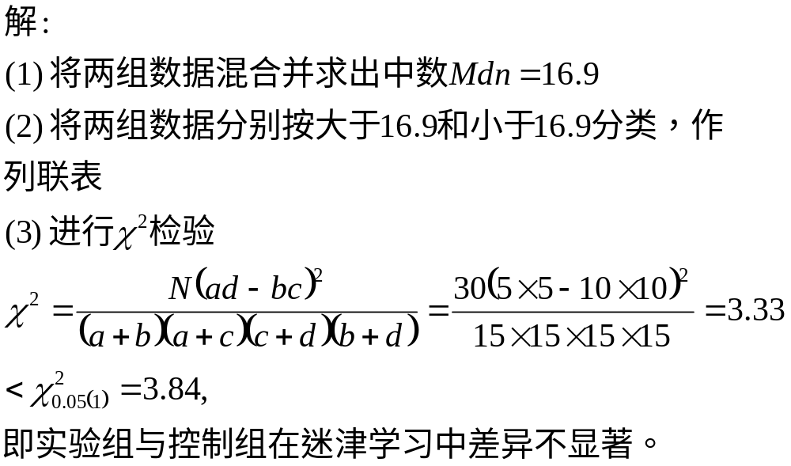

Slide 22
3.2 等级和检验法（秩和检验法）Mann-Whitney U test
另一种和参数检验中独立样本t检验相对应的非参数检验方法
适用条件
  当“总体正态”这一前提不成立时
  顺序数据

Slide 23
U检验法步骤
小样本：两个样本容量均小于10（n₁<10，n₂<10，且n₁≤n₂）
  将两个样本数据混合由小到大进行等级排列
  把样本容量较小的样本中各数据的等级相加，以T表示
  把T值与秩和检验表（P492附表12）中的临界值比较，若T≤T₁或T≥T₂，则表明两样本差异显著；若T₁<T<T₂，则意味着两样本差异不显著

Slide 24
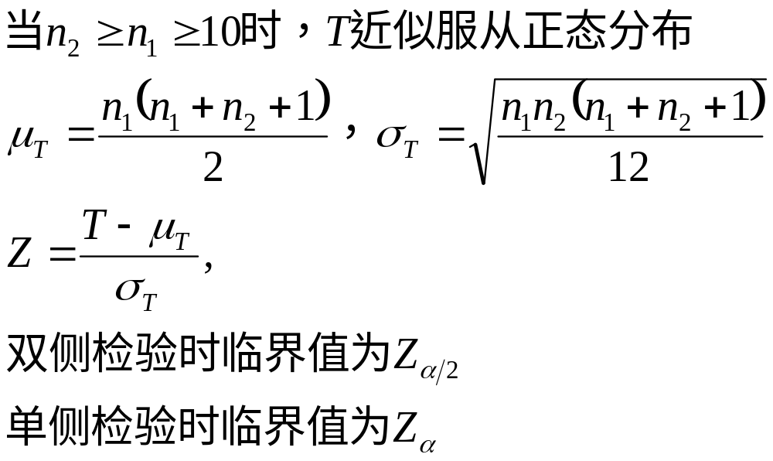

Slide 25
已知实验班5名学生和普通班7名学生某次考试的成绩。两班成绩有无显著差异？
  实验班：92，85，88，76，90
  普通班：75，85，96，90，68，87，85
解：
等级： 1 2 3 5 5 5 7 8 9.5 9.5 11 12
实验班： 76 85 88 90 92
普通班：68 75 85 85 87 90 96
T = 3 + 5 + 8 + 9.5 + 11 = 36.5
查表可知T₁= 22 < T < T₂= 43
因此两班成绩无显著差异

Slide 26
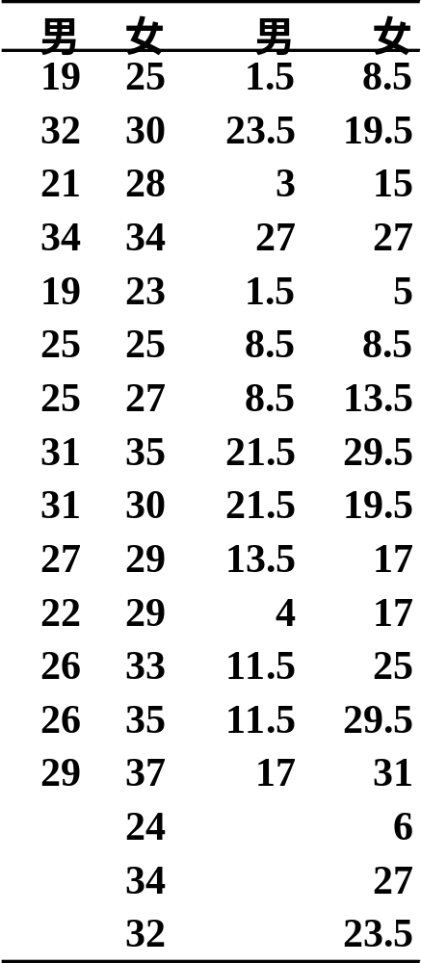
P275 例 9-9
已知对某班学生进行注意稳定性实验的结果。男女生的注意稳定性有无显著差异？

Slide 27
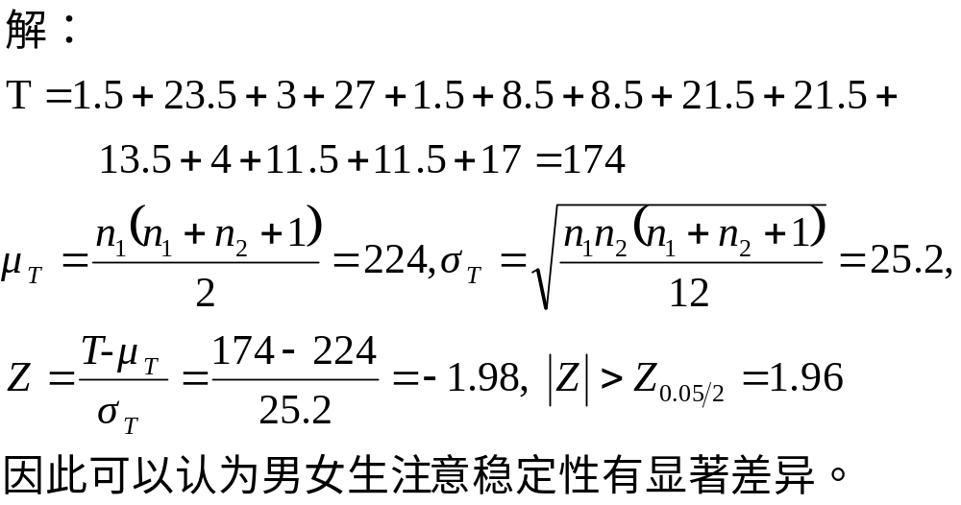

Slide 28
4.等级（秩次）方差分析
4.1 Kruskal-Wallis单向方差分析
Kruskal-Wallis one-way analysis of variance
又称为H检验法
非参数方差分析
  数据不满足“总体正态”和“方差齐性”
  完全随机设计

Slide 29
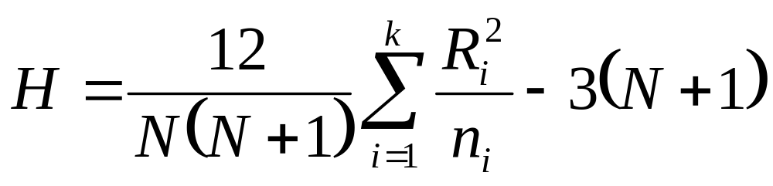
H检验法步骤
先将各组数据混合，从小到大排出等级，再分别求出各组数据的等级和R_{i}
式中N为k个样本容量的总和；n_{i}为样本i的容量，R_{i}为样本i的等级和
当 k = 3 且 n_{i}≤5 时，查P495附表15的临界值，若H 大于临界值，拒绝H₀
当 k > 3 或 n_{i} > 5 时，以df = k-1的 χ²为临界值

Slide 30
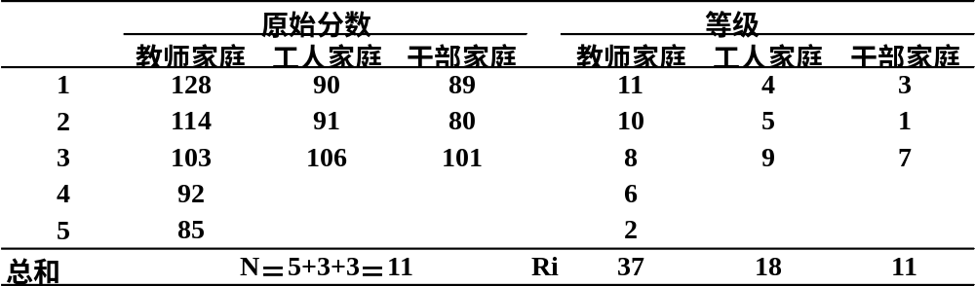
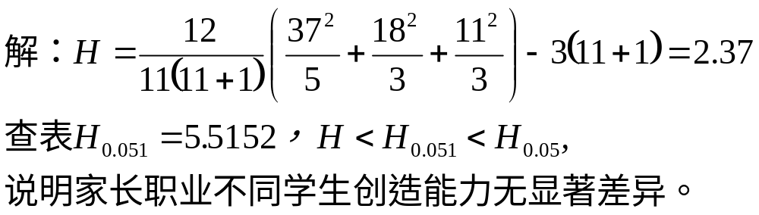
P278例9-17 已知分别来自教师、工人和干部家庭的11名学生的创造力测验结果，试问家长的职业与学生创造力有否某些联系？

Slide 31
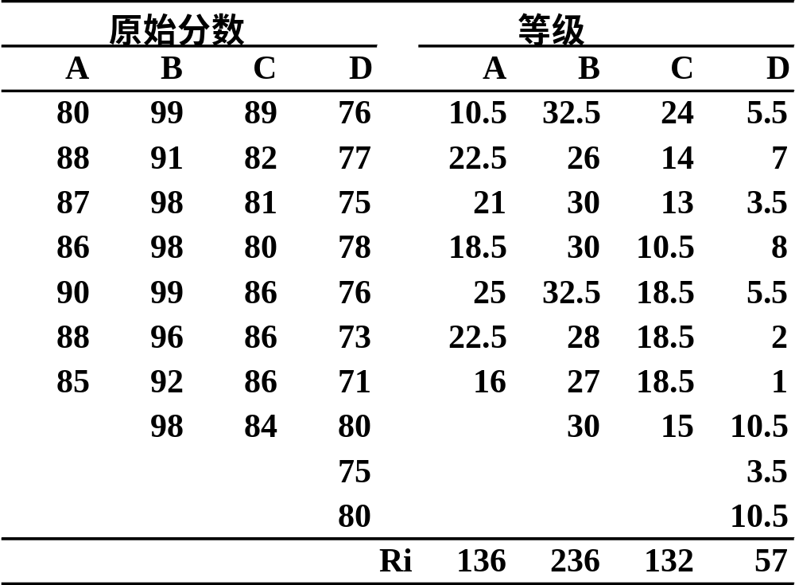
P279例9-11：四所学校的代表队参加物理竞赛的成绩是否有显著差异？

Slide 32
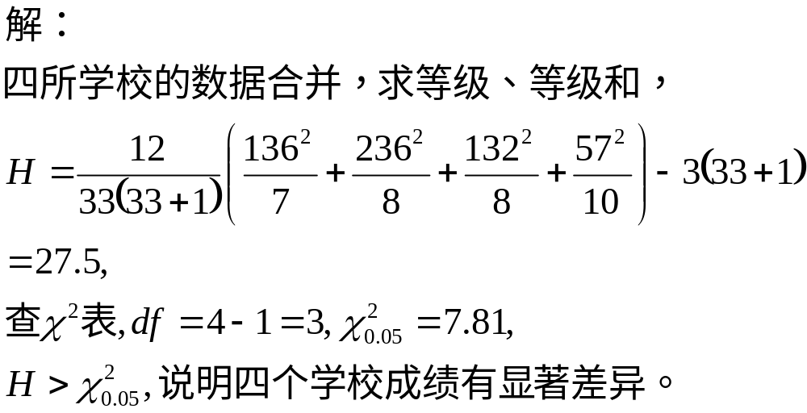

Slide 33
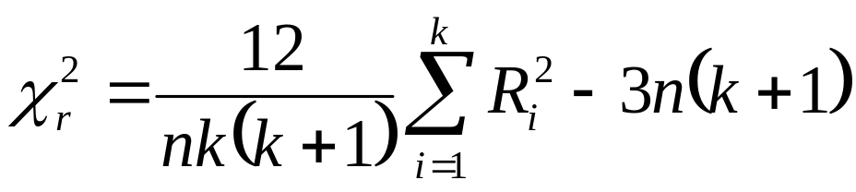
4.2 弗里得曼双向等级方差分析
Friedman’s rank test for k correlated samples
适用于随机区组设计（相关样本）
步骤
  将每一区组（被试）的k个数据（k为实验处理数）从小到大排出等级；计算每种实验处理n个数据（n为区组数）等级和R_{i}
  当n≤9，k=3或n≤4，k=4时，临界值可查P445附表16；n或k超出附表范围时以df=k-1的χ²值为临界值

Slide 34
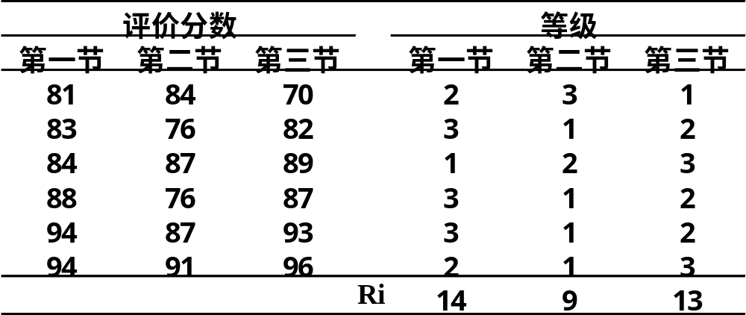
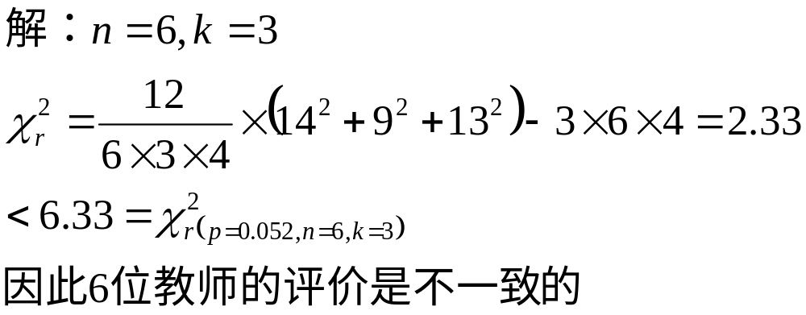
问6位教师对3节课的评价是否一致？

Slide 35
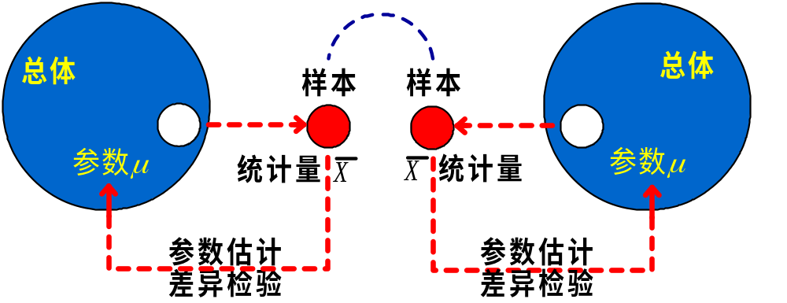

Slide 36
